Slide 1
Genética Médica
Hereditariedade Não Mendeliana

Slide 2
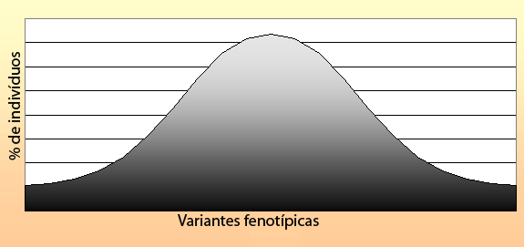
Hereditariedade Mendeliana
Hereditariedade Poligénica
Hereditariedade poligénica
Hereditariedade Multifactorial
Hereditariedade mitocondrial
Imprinting genómico
Digenismo
Dissomia uniparental
Mutações dinâmicas
Fenótipo <= efeito de vários genes
Independente do meio ambiente
Cada gene tem efeito minor
Genes sem interacção entre si
Fenótipo segue curva gaussiana
Ex: cor dos olhos

Slide 3
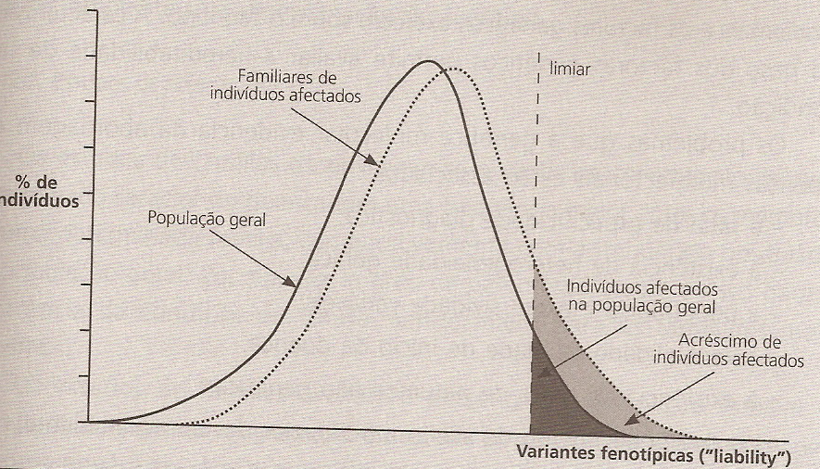
Hereditariedade Mendeliana
Hereditariedade Multifactorial
Hereditariedade poligénica
Hereditariedade Multifactorial
Hereditariedade mitocondrial
Imprinting genómico
Digenismo
Dissomia uniparental
Mutações dinâmicas
Fenótipo resulta de:
Efeito aditivo de vários genes
Efeito do ambiente
Nenhum gene se destaca
Distribuição segue curva de gauss
População tem uma prevalência da patologia
Nas famílias afectadas a curva de gauss encontra-se deslocada
A Família apresenta maior prevalência
O aumento deve-se ao peso dos factores hereditários

Slide 4
Hereditariedade Mendeliana
Hereditariedade Multifactorial:
Métodos de estudo
Hereditariedade poligénica
Hereditariedade Multifactorial
Hereditariedade mitocondrial
Imprinting genómico
Digenismo
Dissomia uniparental
Mutações dinâmicas
Genética Molecular com peso limitado
Factores genéticos de risco
Falta de especificidade diagnóstica
Existência de heterogeneidade génica
Penetrância e expressividade variáveis
Variabilidade no onset
Existência de casos de natureza não genética
Desconhecimento do efeito modificador do ambiente
Comparação entre populações difícil
etiologia e incidência podem ser diferentes
Abordagens indirectas:
Estudos populacionais
Estudos de concordância familiar
Estudos em crianças adoptadas
Estudos em gémeos
Estudos de associação
Estudos de ligação génica

Slide 5
Hereditariedade Mendeliana
Hereditariedade Multifactorial:
Métodos de estudo
Hereditariedade poligénica
Hereditariedade Multifactorial
Hereditariedade mitocondrial
Imprinting genómico
Digenismo
Dissomia uniparental
Mutações dinâmicas
Estudos populacionais
Avaliam a relação entre loci e o risco com:
Prevalência dos genótipos de susceptibilidade (fact.risco)
Estudos de associação
É necessário extrair factores ambientais comparando
A população no seu ambiente original
A população num ambiente de emigração
Se a frequência se mantém valoriza a genética
Se a frequência varia valoriza o ambiente
Estudos de concordância familiar
Maior incidência de fenótipo em famílias que na população
Avaliam a presença de agregação familiar
Permitem caracterizar os meios de transmissão
Análises de segregação e de linkage
Se existe partilha do meio ambiente
Pode-se comparar a incidência com co-habitantes não relacionados genéticamente (ex: conjugues)

Slide 6
Hereditariedade Mendeliana
Hereditariedade Multifactorial:
Métodos de estudo
Hereditariedade poligénica
Hereditariedade Multifactorial
Hereditariedade mitocondrial
Imprinting genómico
Digenismo
Dissomia uniparental
Mutações dinâmicas
Estudos em crianças adoptadas
A criança adoptada
Partilha risco ambiental com família de acolhimento
Partilha risco genético com família biológica
Estudo permite avaliar se concordância é maior:
Com família de acolhimento => risco ambiental
Com família biológica => risco genético
Estudos em gémeos
Estudar em meio ambiente separado
Gémeos monozigóticos (100% identidade génica)
Gémeos dizigóticos (50% identidade génica)
Se concordância fenotípica => base genética
Nos caracteres influenciados pelo sexo
Gémeos devem ser do mesmo sexo
Hereditabilidade (h):
Percentagem de efeito fenotípico por causa genética
h= 2 X (Cmz-Cdz)
C=concordância em gémeos mono ou dizigóticos

Slide 7
Hereditariedade Mendeliana
Hereditariedade Multifactorial:
Critérios para identificação
Hereditariedade poligénica
Hereditariedade Multifactorial
Hereditariedade mitocondrial
Imprinting genómico
Digenismo
Dissomia uniparental
Mutações dinâmicas
Concordância entre gémeos
Cmz > 4X Cdz
Frequência de indíviduos afectados
Casais c/ 1 membro afectado > 2.5 Casais c/ 2 normais
Valor inferior não exclui Natureza multifactorial
Inversão em função do sexo numa família:
Descentes do sexo menos afectado têm maior incidência
Endocruzamento
Origina só ligeiro aumento da frequência

Slide 8
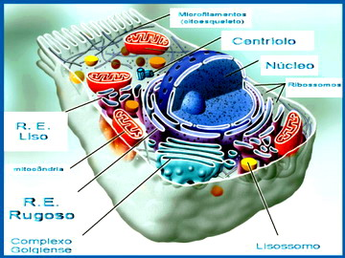
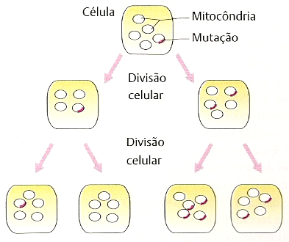
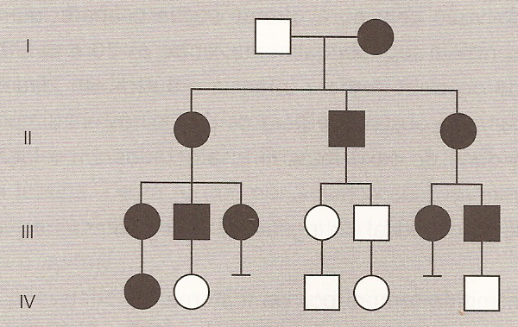
Hereditariedade Mendeliana
Hereditariedade Mitocondrial
Hereditariedade poligénica
Hereditariedade Multifactorial
Hereditariedade mitocondrial
Imprinting genómico
Digenismo
Dissomia uniparental
Mutações dinâmicas
Célula tem um elevado número de mitocondrias
Homoplastia → Conteúdo genético mitocondrial igual
Heteroplastia→ Conteúdo genético mitocondrial desigual
Por divisão celular originam-se ao acaso diferentes linhas celulares
Com heteroplastia variada
Com homoplastia para o alelo normal
Com homoplastia para o alelo mutado
DNA mitocondrial transmitido exclusivamente por via materna
Na descendência de ♀ doente podem surgir ♂ e ♀ doentes
Na descendência de ♂ doente filhos são saudáveis se conjugue é saudável
Pode observar-se heterogeneidade nos indivíduos afectados
Devido a heteroplasmia e linhas celulares aleatórias
Órgãos são afectados de modo diverso
Devido a heteroplasmia e linhas celulares aleatórias
Hereditariedade mitocondrial com homoplasmia

Slide 9
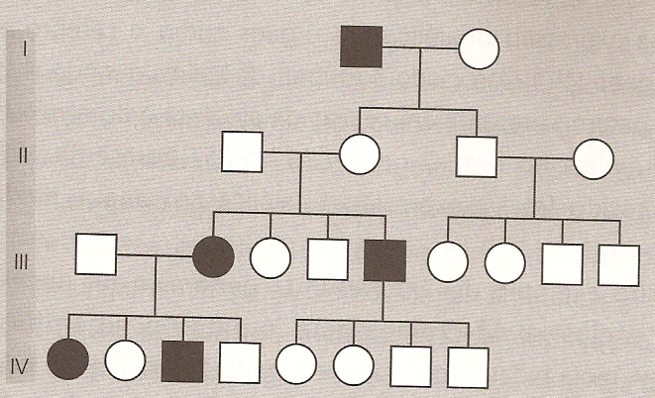
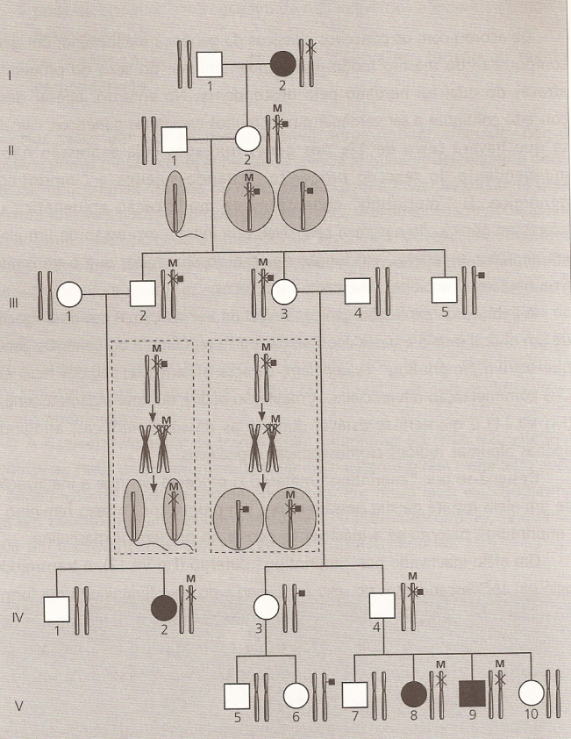
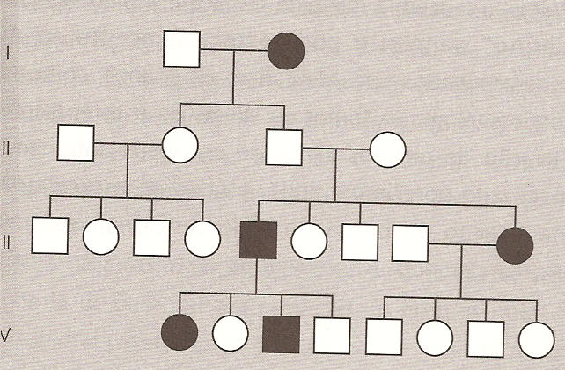
Hereditariedade Mendeliana
Imprinting
Hereditariedade poligénica
Hereditariedade Multifactorial
Hereditariedade mitocondrial
Imprinting genómico
Digenismo
Dissomia uniparental
Mutações dinâmicas
1% dos Genes autossómicos transmitidos de modo activo por apenas 1 dos progenitores
Metilado num dos progenitores (logo inactivo)
Cria haploidia funcional
Imprinting materno → cópia materna metilada
Em alguns casos imprinting é específico de órgão

Slide 10
Hereditariedade Mendeliana
Digenismo
Hereditariedade poligénica
Hereditariedade Multifactorial
Hereditariedade mitocondrial
Imprinting genómico
Digenismo
Dissomia uniparental
Mutações dinâmicas
Fenótipo só ocorre se:
Existirem 2 mutações em
Genes distintos
De cromossomas distintos
Logo: segregam independentemente
Progenitores são ambos normais

Slide 11
Hereditariedade Mendeliana
Dissomia Uniparental
Hereditariedade poligénica
Hereditariedade Multifactorial
Hereditariedade mitocondrial
Imprinting genómico
Digenismo
Dissomia uniparental
Mutações dinâmicas
Muito rara
O par de 1 cromossoma provém do mesmo progenitor
Heterodissomia uniparental
Os cromossomas são diferentes
Unidissomia uniparental
2 cópias do mesmo cromossoma
Se envolver genes imprinted
Pode ocorrer dissomia funcional em gene que requeria monossomia
Pode ocorrer nulissomia funcional

Slide 12
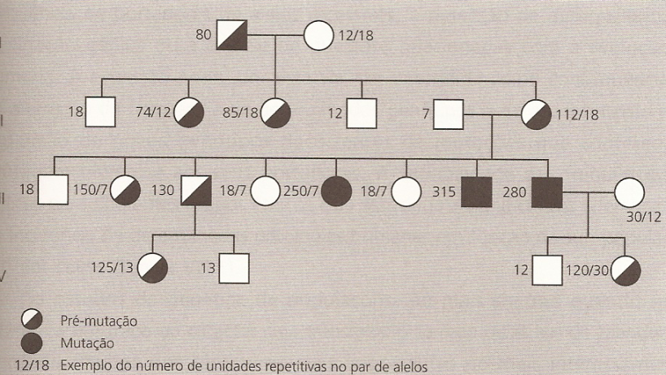
Hereditariedade Mendeliana
Mutações Dinâmicas
Hereditariedade poligénica
Hereditariedade Multifactorial
Hereditariedade mitocondrial
Imprinting genómico
Digenismo
Dissomia uniparental
Mutações dinâmicas
Expansões/contracções de repetições
Alteração
Durante a meiose e/ou
Precocemente no desenvolvimento fetal
Se n< nº critico → fenótipo Normal:
Fase de pré-mutação
Se n> nº critico → Patologia
Antecipação:
Aumento da gravidade c/ as gerações
Frequente neste tipo de transmissão
Também pode ser redução onset
Sindroma do X-frágil

